Slide 1
Attention

Slide 2

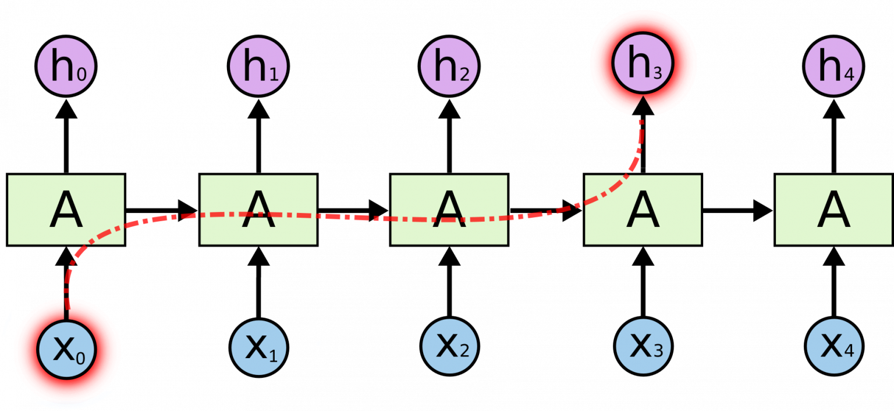
Проблемы RNN
Скорость: следующие вычисления не начнутся, пока не закончатся прошлые.
RNN учитывает только прошлый контекст. BRNN частично решает эту проблему
в RNN контекст размывается со временем (“Кошка съела рыбу, котлету, сосиску и два блинчика, но все еще была голодна”), на каждом шаге элементы вектора контекста возводятся в степень или умножаются, и через несколько шагов их производные либо «взрываются» (стремятся к бесконечности) либо «стираются» (стремятся к нулю). Это называется проблемой затухающих и взрывных градиентов.

Slide 3
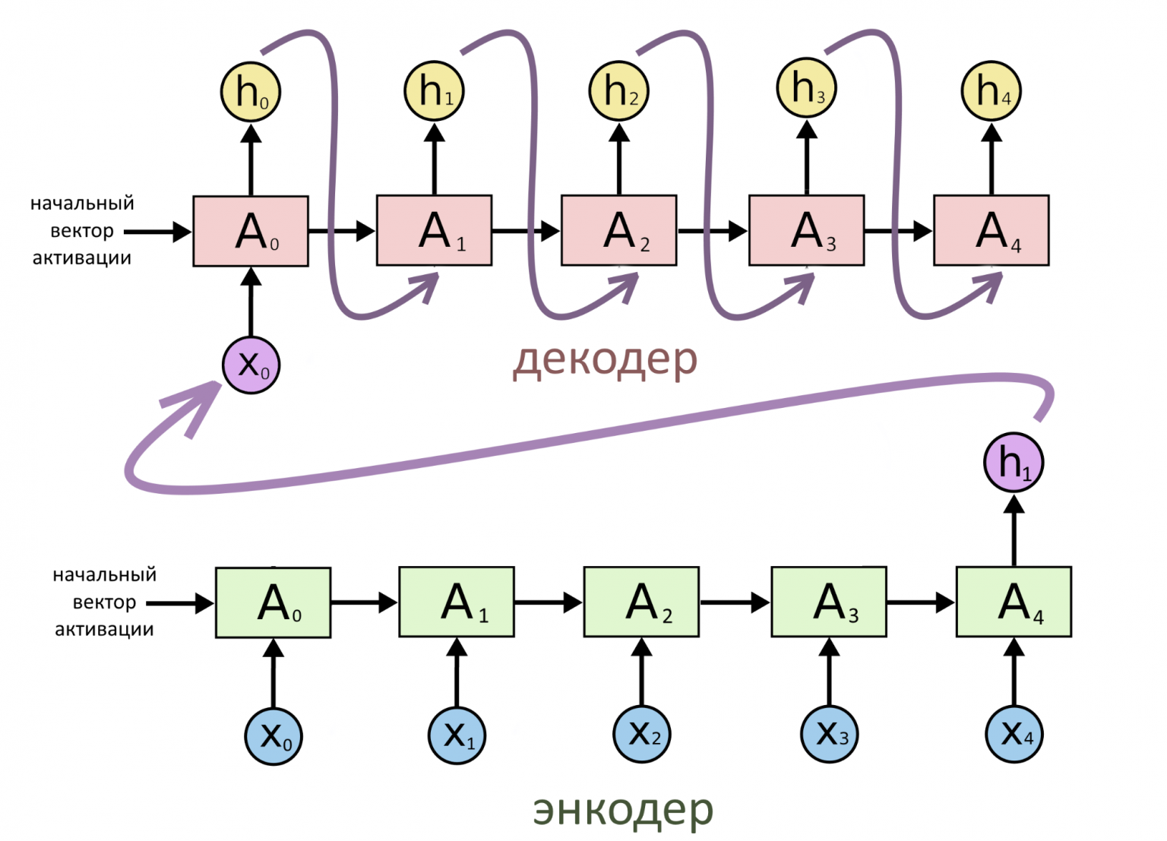
Encoder-decoder
При переводе на иностранный язык число слов в оригинале и в переводе почти никогда не совпадает. Одно слово может переводиться двумя-тремя, а может вообще каким-нибудь устойчивым выражением.

Slide 4
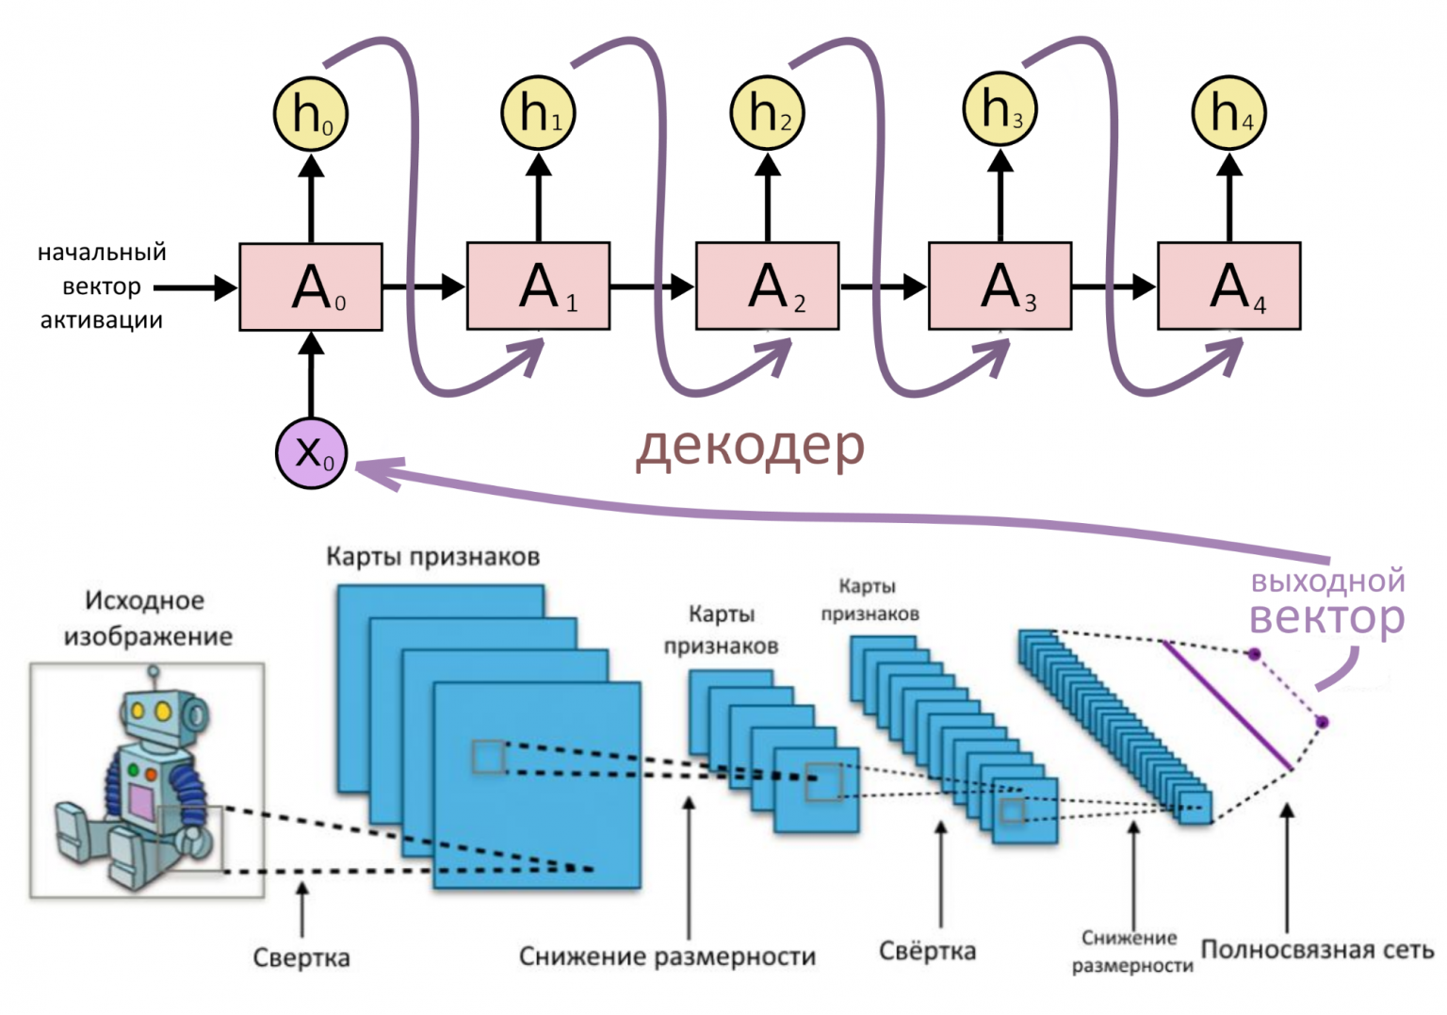
Обработка изображений

Slide 5
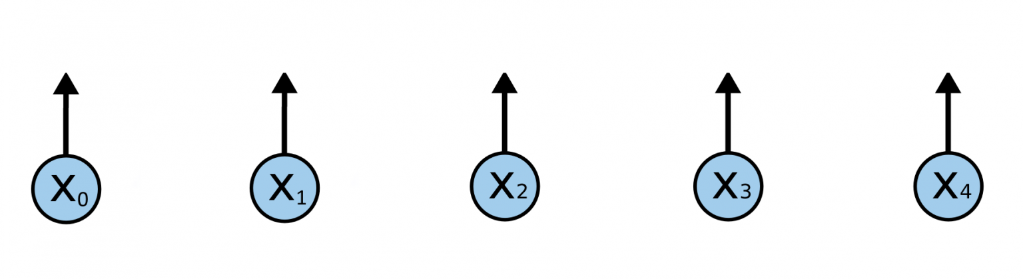
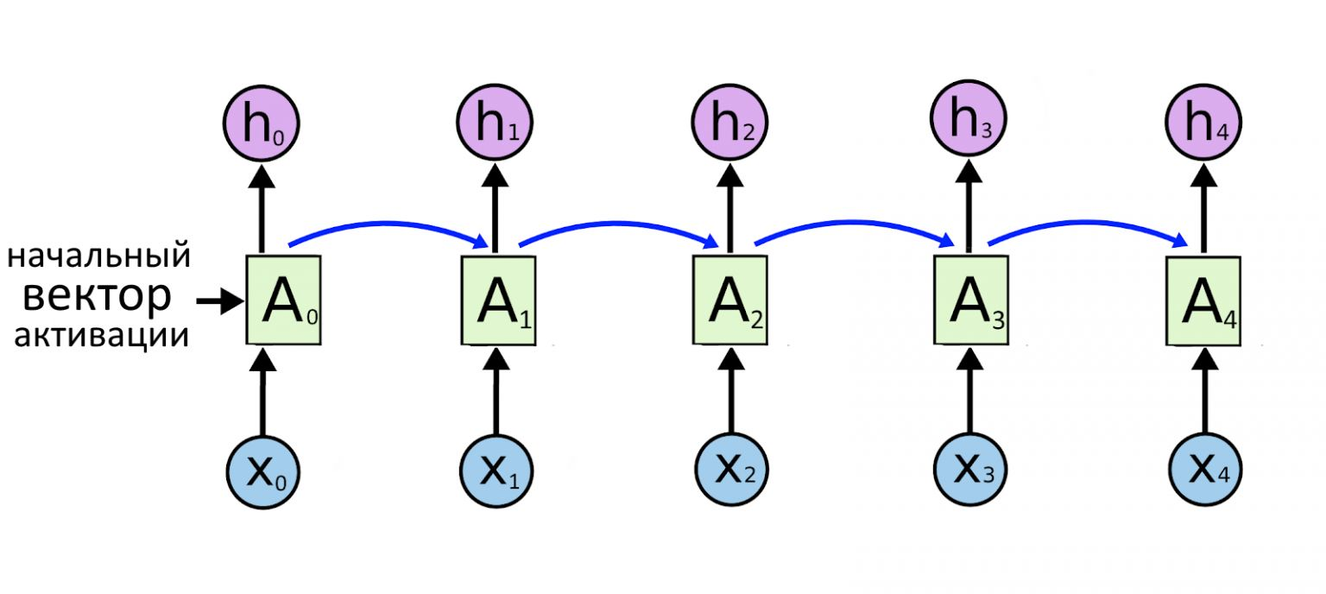
Двунаправленная RNN
Нейросеть подает первое слово на слой A1, оттуда картину активации нейронов — на A2, и так далее слева направо. Каждый слой выдает предсказание h, это «зашифрованное» входное слово. Пока модель ведет себя как обычная RNN архитектуры «последовательность → последовательность»

Slide 6
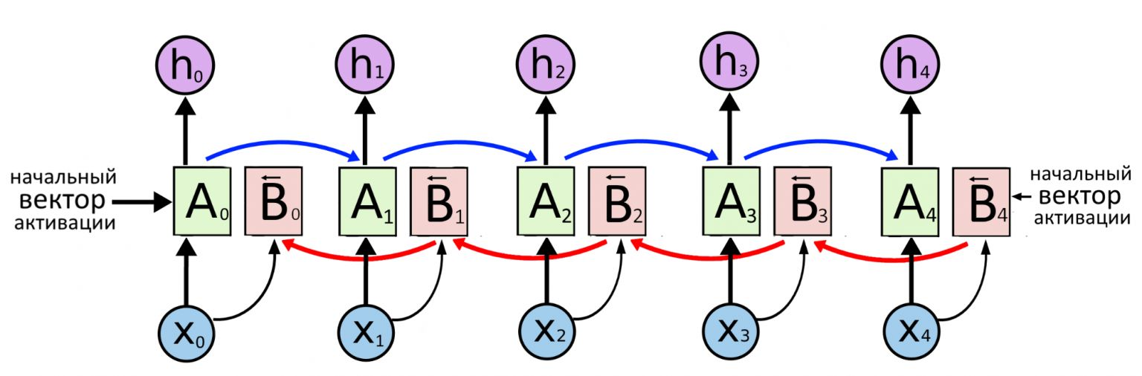
Biderectional RNN
Добавиим еще один слой нейронов для каждого входного слова, эти слои назовем B. Слои B тоже выдают предсказания, но передают контекст справа налево: B4 → B3 → B2 → B1. Каждый слой B работает со своим словом: B2 получает X2, B3 получает X3. В целом — та же самая RNN, но справа налево. Ее слои начинают работу сразу, как закончит считать последний салатовый слой A (слева направо).

Slide 7
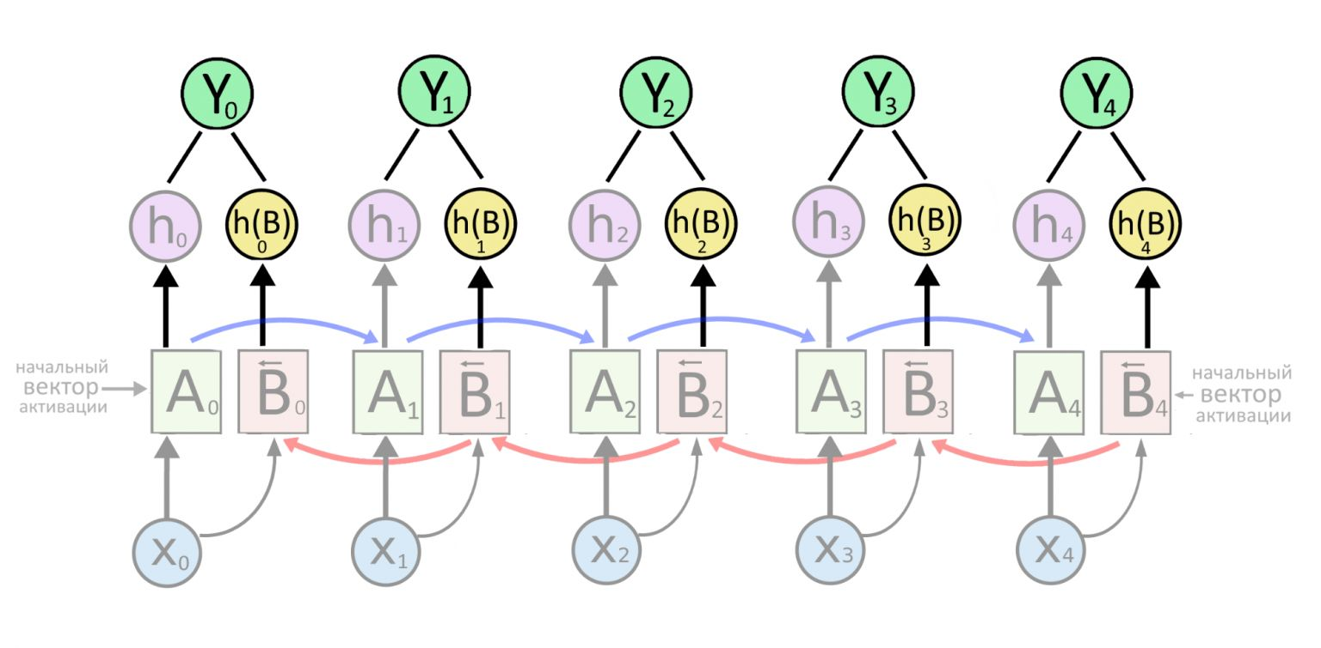
BRNN
Проблемы: 1. на слово сильнее всего влияют ближайшие соседи (но это проблема всех рекуррентных нейросетей). 2. не всегда можно получить последовательность целиком. С текстом это не сложно, но если вы распознаете речь в реальном времени, придется дождаться, пока человек договорит.
Предсказания слоев B обозначим как h(B). Выпишем каждое предсказание h и h(B) подряд и «склеим» их (конкатенируем). Результат назовем Y с нужным индексом. Вектор Y станет нейросетевой «идеей» о слове X, причем в учет этой идеи берется не только контекст до слова, но и контекст после него.

Slide 8
Внимание!
Предложение — это цепочка слов, и длины цепочек в оригинале и в переводе не связаны. Значит, нужна RNN типа «энкодер-декодер». Энкодер будет двунаправленной RNN, чтобы учитывать слова не только слева, но и справа.
Вектор-контекст — сумма векторов отдельных слов. Перед тем, как складывать слова, вектора важных слов умножим на большие числа. Таким образом мы искусственно повысим значимость важных слов на последующих шагах работы алгоритма. Это умножение — и есть механизм внимания. После кодирования декодер-RNN расшифрует вектор-контекст и сделает из него перевод.
Само слово «внимание» — метафора: алгоритм заставляет нейросеть «сконцентрироваться» на отдельных элементах рабочего предложения. Так же поступает и человек: когда переводчик работает с текстом, он больше всего сосредоточен на переводе текущего слова, учитывает ближайший контекст до и после него, а если нужно, посматривает на дальние слова, сильно меняющие смысл. Всю последовательность переводчику запоминать не обязательно.

Slide 9
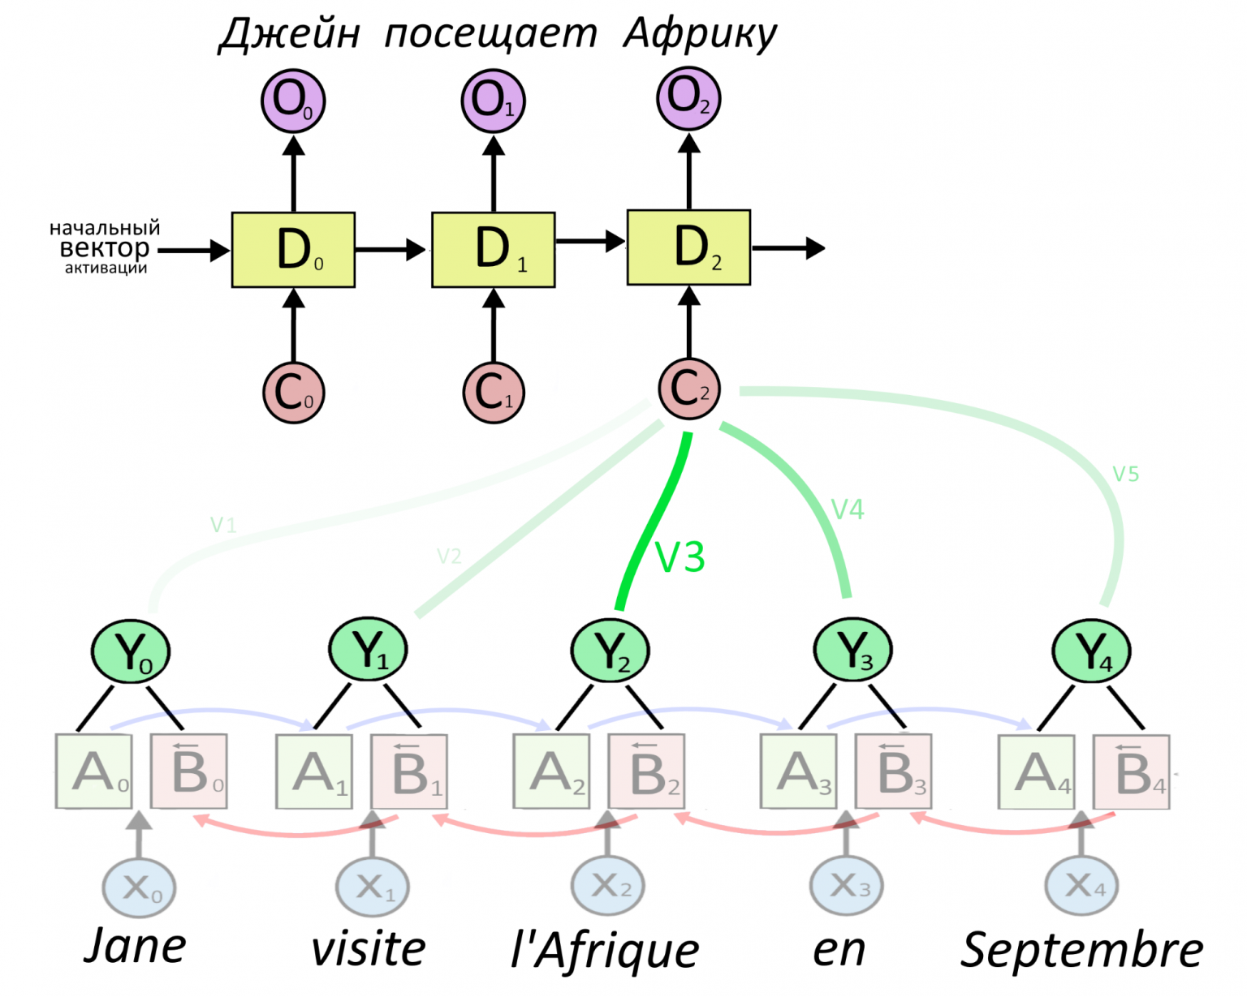
Attention
Декодеру можно подать представление какого-то одного слова — обычно последнего в предложении, ведь в нем собрался весь прошлый контекст. Но есть вариант круче: подадим декодеру сумму сразу всех представлений, но перед этим умножим каждое из них на свой «вес». Вес — это тоже вектор, назовем его V. Чем больше вес, тем сильнее нейросеть обращает внимание на слово. C = V1Y1 + V2Y2 + V3Y3 + …. + VnYn.

Slide 10
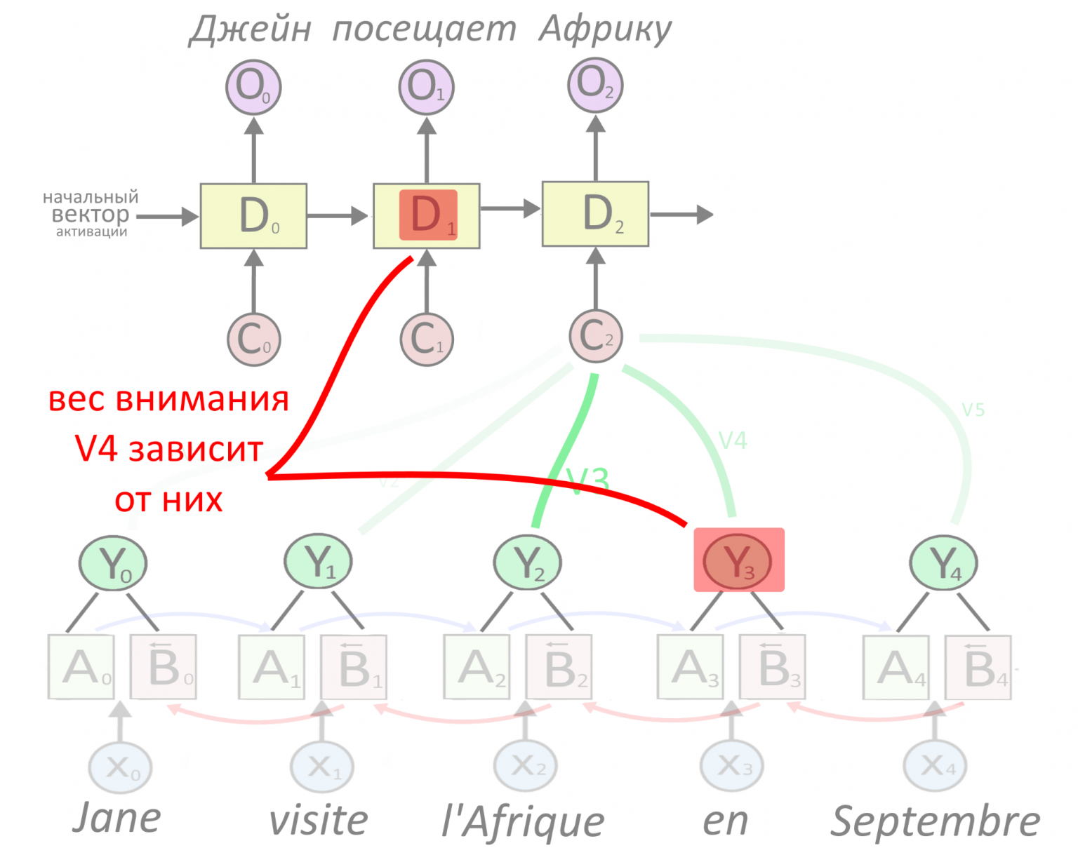
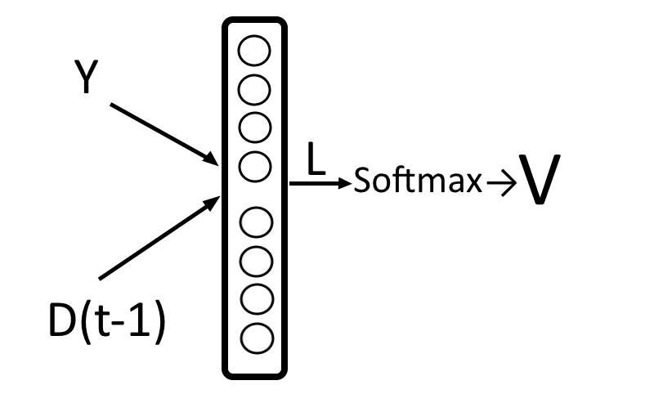
Attention
Чтобы получить вес внимания, берем работу энкодера Y, свежую активацию декодера D(t-1), склеиваем, умножаем на матрицу. Получается вектор L. Пропускаем L через активационную функцию Softmax, получаем V, вес внимания.

Slide 11
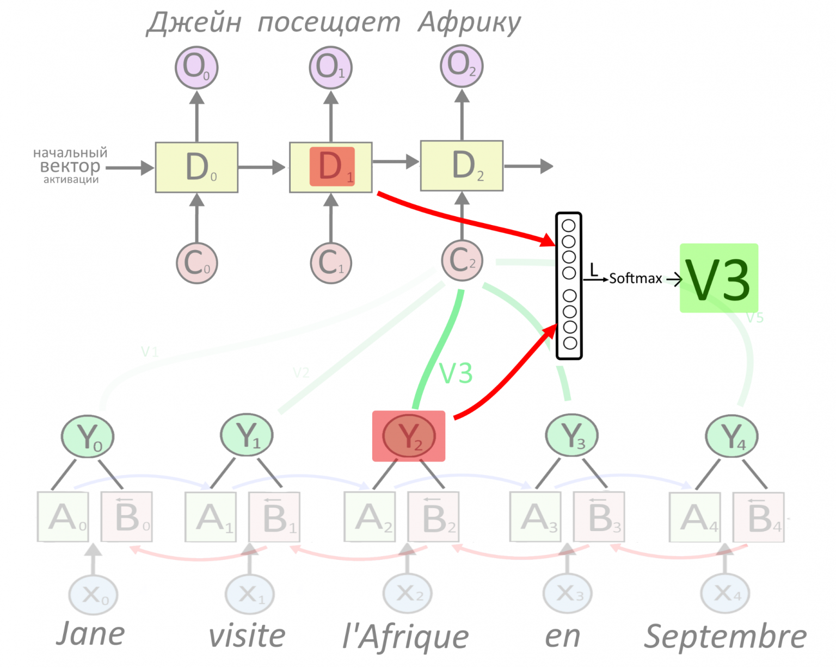
Итог
вектора Y — слова, закодированные с учетом контекста слева и справа от них
вектор D — прошлое состояние декодера
вектор V — вес внимания, предсказан с учетом Y и D
вектор-контекст C — сумма всех слов Y, умноженных каждое на свой вес внимания V
вектор O — перевод следующего слова, предсказан с учетом прошлого состояния декодера D и вектора-контекста C

Slide 12
Библиографический список
https://sysblok.ru/knowhow/vnimanie-vse-chto-vam-nuzhno-kak-rabotaet-attention-v-nejrosetjah/ Курс Sequence Models на Coursera от deeplearning.ai: https://www.coursera.org/learn/nlp-sequence-models/home/welcome
[1409.0473] Neural Machine Translation by Jointly Learning to Align and Translate — академическая статья, где описана архитектура, использованная в качестве примера: https://arxiv.org/abs/1409.0473
Пример применения CNN-энкодера с механизмом внимания (Computerphile): https://www.youtube.com/watch?v=1icvxbAoPWc&feature=youtu.be
Механизм внимания в картинках: https://towardsdatascience.com/illustrated-self-attention-2d627e33b20a

